Slide 1


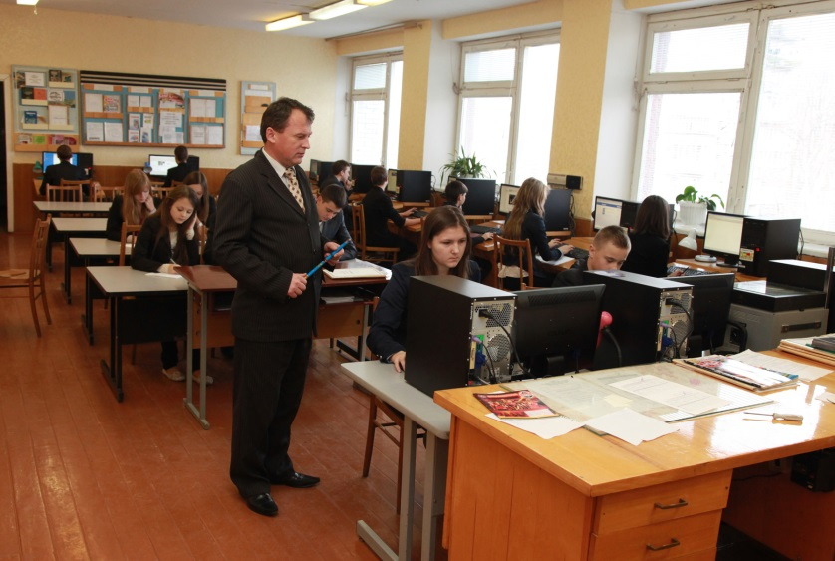


Чашук О.Ф., вчитель інформатики ЗОШ№23, Луцьк

Slide 2

Чашук О.Ф., вчитель інформатики ЗОШ№23, Луцьк

Slide 3
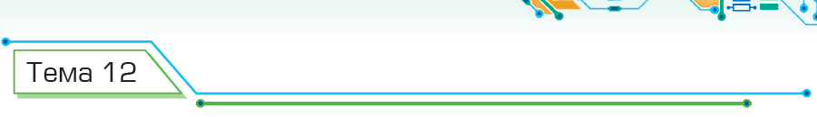
Блог. Відеоблог
Чашук О.Ф., вчитель інформатики ЗОШ№23, Луцьк

Slide 4


Блог. Відеоблог
Як стати справжнім блогером?
Чашук О.Ф., вчитель інформатики ЗОШ№23, Луцьк

Slide 5

Блог. Відеоблог
яка інформація є приватною, а яка публічною;
що можна розміщувати в інтернеті.
Чашук О.Ф., вчитель інформатики ЗОШ№23, Луцьк

Slide 6
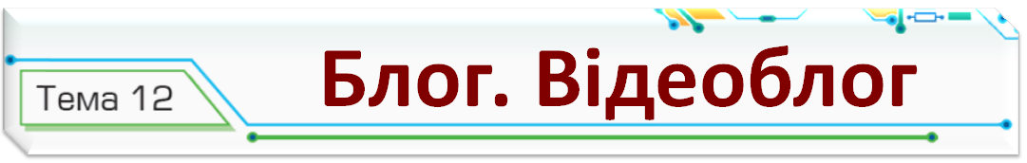



1. Хто такі блогери? Чи знаєш ти когось, хто є блогером? Як можуть бути діти блогерами?
Чашук О.Ф., вчитель інформатики ЗОШ№23, Луцьк

Slide 7



Блог — це вебсайт, головний зміст якого — записи, зображення чи мультимедіа, що регулярно додаються.
Вміст блогу можна уявляти як стрічку, на якій в оберненому до хронологічного порядку містяться дописи, так звані пости, один за одним.
Пост у блозі має заголовок, дату публікування, власне зміст, який складається з гіпертексту, посилань на інші сайти та блоги інтернету, інколи зображення чи відео.
Пост може містити коментарі до нього, залишені відвідувачами, та форму, за допомогою якої додають коментарі.
Чашук О.Ф., вчитель інформатики ЗОШ№23, Луцьк

Slide 8
Автор блогу може:
1) ділитися результатами своєї роботи з усім світом;
2) використовувати блог для спілкування та співпраці;
3) взаємодіяти та обмінюватись різними формами цифрових медіа;
4) записувати висновки власних досліджень;
5) планувати дослідження;
6) публікувати та порівнювати різні думки про певні досліджувані процеси, об’єкти, що вивчаються.
Чашук О.Ф., вчитель інформатики ЗОШ№23, Луцьк

Slide 9
Мета створення блогу
Рефлексія | Думки автора, які передають події чи емоції. Наприклад, блог про шкільну подорож
Інструкція | Відомості про виконання певних дій, зразки результатів. Наприклад, блог про майстрування оригамі
Щоденник | Опис подій, які відбувались у хронологічному порядку. Наприклад, щоденник роботи над навчальним проєктом
Оголошення | Перелік новин, повідомлень про події чи заходи в певній спільноті. Наприклад, дошка оголошень шкільної спортивної команди
Продажі | Дописи, що повідомляють про комерційні заходи. Наприклад, інформаційна підтримка шкільного ярмарку
Відгуки | Короткі статті, що містять оцінку подій, товарів, послуг, вказують на їхні переваги та недоліки. Наприклад, буктрейлери книг шкільної бібліотеки
Список | Статті, що містять рекомендації щодо обрання найкращих способів, топ-книг, відео тощо. Наприклад, ТОП-10 речей, які варто знати шкільництву
Чашук О.Ф., вчитель інформатики ЗОШ№23, Луцьк

Slide 10




Типи блогів
Відео-блоги
Музичні блоги
Фото-блоги
Класичний блог
Чашук О.Ф., вчитель інформатики ЗОШ№23, Луцьк

Slide 11
Розкрутка блогу
5) у дописи варто додавати посилання. Вони допомагають читачам отримати додаткову інформацію про тему, що вивчається і скорочує довжину текстів.
4) повідомлення у блозі мають бути короткими та інформативними. Оптимальна довжина одного запису в блозі — до700 символів;
3) автор має писати тільки те, на чому розуміється, не видавати чужі думки за свої;
2) заголовки блогу мають привертати увагу і бути причиною, за якою користувачі захочуть зайти на блог та причитати публікацію;
1) тексти мають бути цікаві аудиторії, на яку розраховано блог;
Чашук О.Ф., вчитель інформатики ЗОШ№23, Луцьк

Slide 12













Домашнє завдання
Вивчити §12 с.121-125;
Вправа 1 (с.123-124); Завдання 3, 4 (с.124)
Опрацювати всі запитання і завдання з рубрик
Заповнити словничок
Блог, типи блогів
Чашук О.Ф., вчитель інформатики ЗОШ№23, Луцьк

Slide 13




Розгадай
ребус

Slide 14


Розгадай ребус
БЛОГ

Slide 15

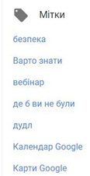


Робота з комп'ютером
Вправа 1. Блог Google Україна.
Завдання. Дудл — це логотип пошуковика Google, стилізований в честь якого-небудь свята або події. Дудли можуть бути як статичними, так і включати в себе анімації, жарти й навіть міні-ігри. При натисканні на дудл можна потрапити на сторінку пошуку із запитом про подію або свято, на честь якого намальовано даний дудл.
На офіційному блозі Google Україна знайди повідомлення про дудли, які компанія Google присвячує Україні та українцям. Встанови, яким чином організована навігація у блозі.
1. Перейди за посиланням https://cutt.ly/J3NNt56.
2. Переконайся, що сервіс можна вважати блогом. Визнач, як розміщують дописи у блозі, коли востаннє було розміщено допис.
3. Перевір, на яких умовах ти можеш приєднатись до читачів блогу, чи можеш ти коментувати дописи.
4. Скористайся інструментами пошуку у блозі — у списку Мітки клацни дудл.
5. Переглянь дописи блогу, які мають відповідні мітки. Визнач їхню кількість.
6. Обери допис про дудл, який тебе найбільше зацікавив. Клацни на його заголовку. Як змінився вигляд вікна перегляду блога? Чи можна сказати, що допис відкрито в окремому вікні?
7. Поекспериментуй із інструментами внизу сторінки . Що отримують читачі, коли натискують стрілки, а що відбувається, коли клацають на будиночку? Зроби висновки.

Slide 16


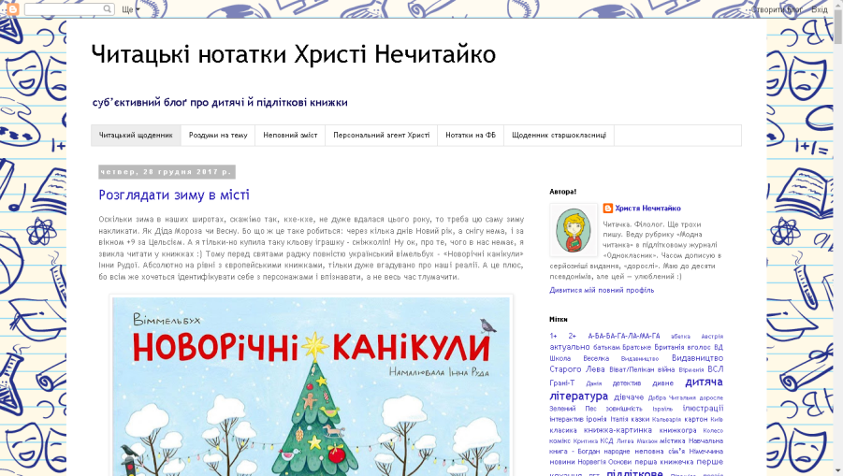
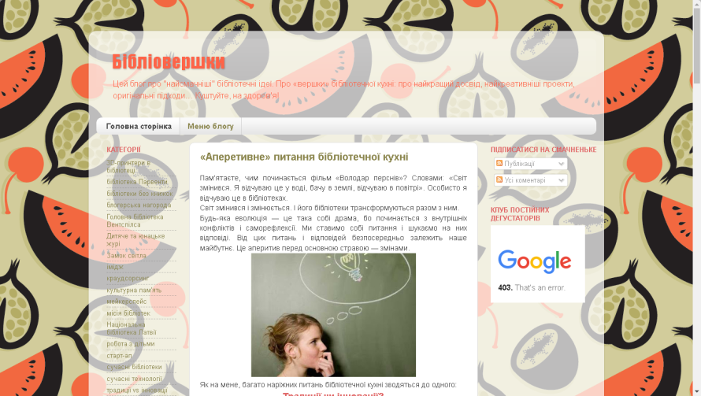
Робота з комп'ютером
3. Розгляньте інформаційні ресурси за посиланнями.
https://cutt.ly/Q3NNis6 | https://cutt.ly/73NNpsE
Обговоріть, чому їх можна назвати блогами.
1) Знайдіть у них 5 спільних ознак та 3 відмінності.
2) Визначте, якими порадами успішних блогерів скористались автори розглядуваних ресурсів.
3) Назвіть дві причини, за якими б ви рекомендували або не рекомендували ці ресурси.

Slide 17
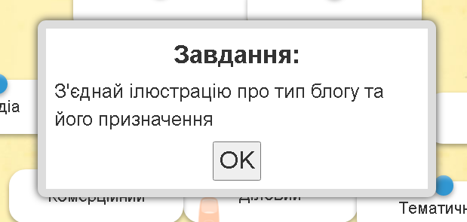

Робота з комп'ютером
4. Який вміст мають різні блоги? Перевір себе у вправі https://cutt.ly/Q3NNa2J.

Slide 18
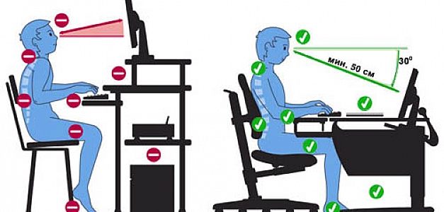
Працюємо за комп’ютером
Чашук О.Ф., вчитель інформатики ЗОШ№23, Луцьк

